Slide 1
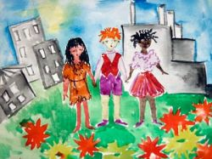
воспитание толерантности у дошкольников
Е. И. Гук, воспитатель МБДОУ детский сад № 42 города Белово

Slide 2
Содержание: | слайд
Значимый аспект толерантности в современном мире | 3 -7
Определение толерантности | 8 - 10
Мудрые слова о толерантности | 11
Толерантность в России | 12 – 15
Воспитание толерантности | 16 – 19
Формирование толерантности. Схема | 20
Мультфильм о толерантности «Добро пожаловать» | 21
Вопросы для обсуждения мультфильма | 22
Степень толерантности у дошкольников по отношению к главному герою м/ф «Добро пожаловать» | 23
Заключение | 24 – 25
Стихотворение «Мы такие разные». Мп3 «Большой хоровод» | 26

Slide 3
16 ноября – международный день толерантности

Slide 4
Актуальность толерантности сегодня
Толерантность как никогда ранее важна в современном мире. Мы живем в век глобализации экономики и все большей мобильности, быстрого развития коммуникации, интеграции и взаимозависимости, в век крупномасштабных миграций и перемещения населения, урбанизации и преобразования социальных структур. Каждый регион многолик, и поэтому эскалация нетерпимости и конфликтов потенциально угрожает всем частям мира. От такой угрозы нельзя отгородиться национальными границами, ибо она носит глобальный характер.

Slide 5
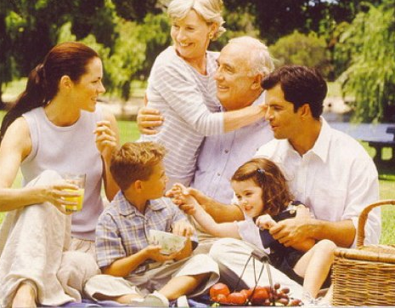
Социальный аспект
Толерантность необходима в отношениях как между отдельными людьми, так и на уровне семьи и общины. В школах и университетах, в рамках неформального образования, дома и
на работе необходимо
укреплять дух
толерантности и
формировать
отношения
открытости, внимания
друг к другу и
солидарности.

Slide 6
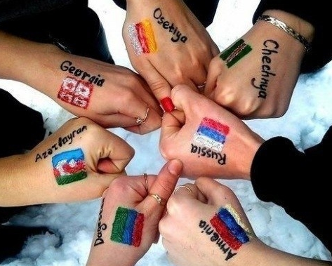
Устав Организации Объединенных Наций гласит:
«Мы, народы Объединенных Наций, преисполненные решимости избавить грядущие поколения от бедствий войны... вновь утвердить веру в основные права человека, в достоинство и
ценность человеческой
личности... и в этих целях
проявлять толерантность
и жить вместе, в мире
друг с другом,
как добрые соседи».

Slide 7
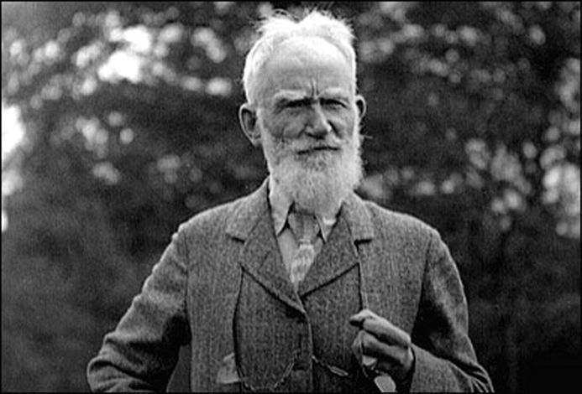
«Теперь, когда мы научились летать по воздуху, как птицы, плавать под водой, как рыбы, нам не хватает только одного: научиться жить на земле, как люди» (Бернард Шоу)

Slide 8
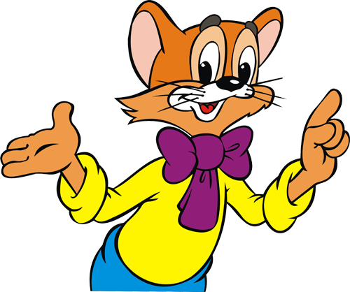
Что такое толерантность? Доброта, любовь и смех.
Что такое толерантность? Счастье, дружба и успех.
Если ты к друзьям терпим, выслушать любого можешь,
Если нужно, то готов ты всегда прийти на помощь.
Веришь в чудо, в доброту взрослых уважаешь,
Никому ты не грубишь и не обижаешь.

Slide 9
Толерантность – (от лат. tolerantia – терпение) это терпимость к иного рода взглядам, нравам, привычкам. энциклопедический словарь
Толерантность
необходима
по отношению
к особенностям
различных народов,
наций и религий.

Slide 10
Определение слова “толерантность” у разных народов на разных языках звучит по-разному:
в испанском – способность признавать отличные от своих собственных идеи или мнения
во французском – отношение, при котором допускается, что другие могут думать или действовать иначе, нежели ты сам
в английском – готовность быть терпимым, снисходительным
в китайском – позволять, принимать, быть по отношению к другим великодушным
в арабском – прощение, снисходительность, мягкость, милосердие, сострадание, благосклонность, терпение, расположенность к другим
– в русском – способность терпеть что-то и от кого-то (быть выдержанным, выносливым, стойким, уметь мириться с существованием чего-либо и кого-либо)

Slide 11
Мудрые мысли о толерантности:
«Не делай другому того, от чего больно тебе»
«Считай успех соседа своим успехом, а потерю соседа своей потерей»
«Кто любит добрые дела, тому и жизнь мила»
«В счастье и страдании, в радости и горе мы должны относиться ко всем существам, как относимся к самим себе»
«Худо тому, кто добра не творит никому».
«Живи добрее, будешь всем милее»

Slide 12
Толерантность в России
Живут в России разные народы с давних пор.
Одним – тайга по нраву, другим – степной простор.
У каждого народа язык свой и наряд.
Один черкеску носит, другой надел халат.
Один – рыбак с рождения, другой – оленевод.
Один – кумыс готовит, другой готовит мед.
Одним – милее осень, другим – милей весна.
А Родина – Россия – у нас у всех одна!

Slide 13
Народы России
русские
буряты
цыгане
чеченцы
татары
калмыки
чукчи
башкиры

Slide 14
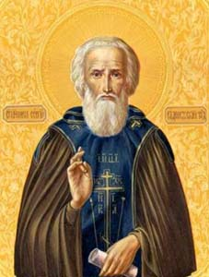
Сергий Радонежский – приверженец чистоты духа и помыслов, преисполненный смирения и любви
В наиболее сложные моменты истории России он не раз помогал князьям услышать друг друга, убеждал их прекратить кровопролитные усобицы, доказывал окружающим, что жизнь можно устраивать только добром и любовью.

Slide 15
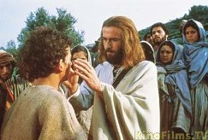
В Евангелие от Луки Гл.6, ст.36 написано: “… будьте милосерды, как и Отец ваш милосерден…”
Сам Иисус постоянно в своём земном служении показывал безграничное милосердие к нуждающимся в помощи людям.
Поступать по законам
доброты – это красиво,
почетно, потому что
добрые дела и поступки
живут в веках.

Slide 16
Качества толерантности:
снисходительность,
доброта, уважение, понимание, миролюбие, милосердие, великодушие, сердечность, сострадание, благосклонность, прощение, поддержка, равенство, сотрудничество, согласие.

Slide 17
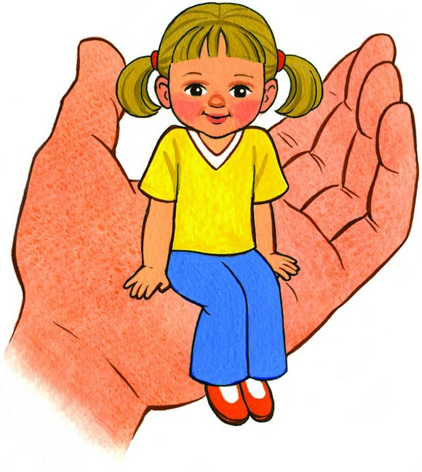
Методы воспитания толерантности – это спо­собы формирования у детей готовности к понима­нию других людей, народов и терпимому отношению к их своеобразным поступкам.

Slide 18
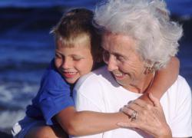
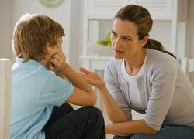
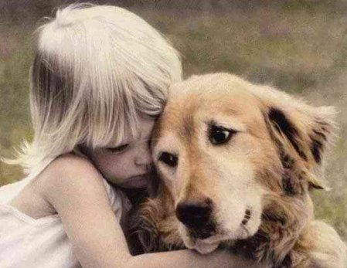
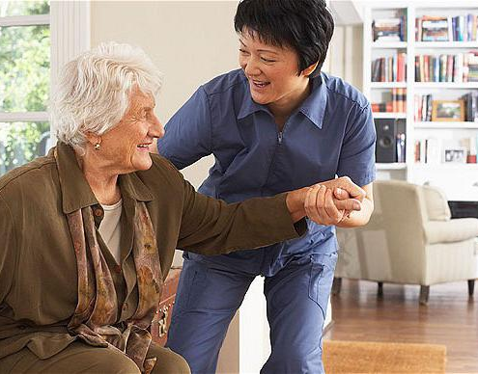
Формы проявления толерантности
Это эмоциональное достояние, отношение к окружающим
к старшим
Уважение
Милосердие
Сострадание
к младшим

Slide 19
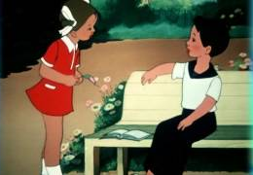
Воспитание толерантности в детском возрасте
Личный пример уважения к окружающим;
Беседы с детьми о добре и милосердии;
Поощрение детей к добрым делам;
Приобщение к этикету, к фольклору и традициям народов России;
Совместные прочтения
литературы и просмотры
фильмов, мультфильмов
с обсуждением поступков
главных героев.

Slide 20
Формирование толерантности
ребенок
объект
Естественная толерантность
Положительная оценка объекта
Положительное отношение к объекту
Положительное побуждение в отношении к объекту
Связь ребенка с объектом
Проблемная толерантность
Отрицательная оценка объекта
Отрицательное отношение
Отрицательное побуждение

Slide 21
Мультфильм о толерантности «Добро пожаловать»

Slide 22
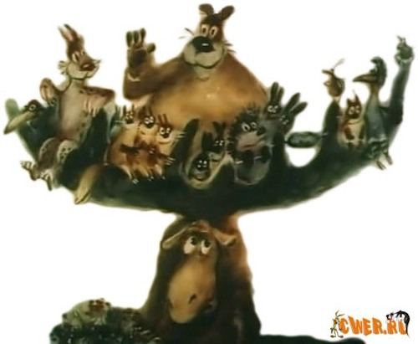
Вопросы для обсуждения мультфильма:
1. Оценка объекта: Нравится ли тебе главный герой.
2. Определение степени отношения к объекту: Жалко ли тебе
главного героя?
3. Побуждение в
отношении к объекту:
Желаешь ли ты
помочь главному герою?

Slide 23
Выявление степени толерантности у дошкольников по отношению к главному герою мультфильма «Добро пожаловать»

Slide 24
Заключение
Толерантный человек не имеет каких-либо узких определений. Это психологические, нравственные, этические нормы. Подобное качество заложено в каждом человеке с рождения, но может быть потеряно. Идеология по формированию толерантности у детей дошкольного возраста должна быть направлена на формирование у них способности к взаимодействию с окружающим миром. Где происходит формирование морально-нравственных ценностей, обобщенного отношения к самому себе, своим переживаниям, которое остается одним и тем же в различных ситуациях, обобщенное отношение к окружающим и понимание своей ценности. Таким образом, возрастает действенность толерантного поведения дошкольников.

Slide 25
Пути воспитания толерантности у детей – это воспитание «нравственного Я», а также стремление ребенка к саморазвитию, самосовершенствованию, а так же желание жить в гармоничном гуманном обществе и с идеей равенства людей. К 6 годам к развитию у ребенка отчетливо проявляется готовность и способность ставить себя на место другого человека и видеть вещи с его позиции, учитывая не только свою, но и чужую точку зрения. Главная потребность ребенка старшего дошкольного возраста состоит в том, чтобы войти в мир взрослых, быть как они, действовать вместе с ними.

Slide 26
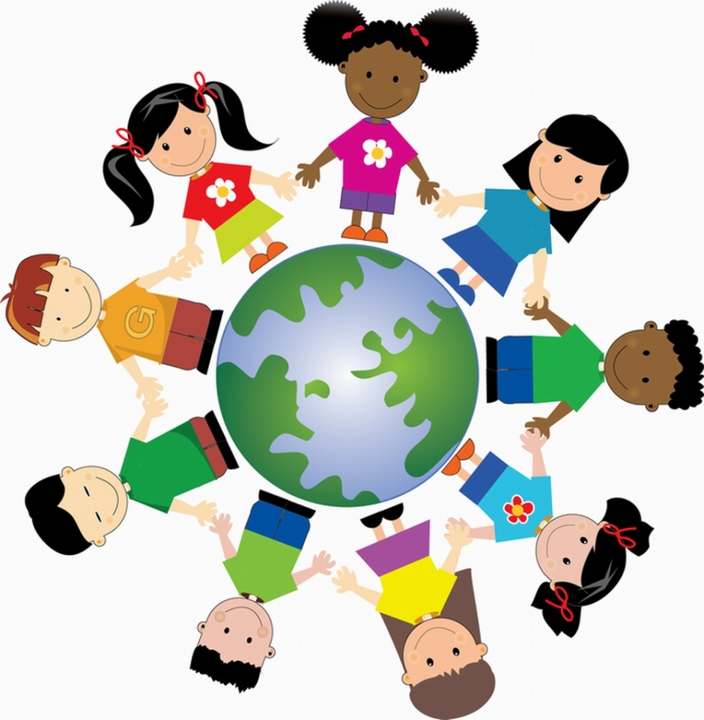
Мы разные, совсем не похожие друг на друга.
У нас разный цвет кожи,
Мы говорим на разных языках,
У нас разные обычаи и традиции.
Но все мы едины в одном –
Мы люди.
Давайте толерантность
прославлять!
Терпимость стран, людей,
народов!
Друг друга будем чтить
и уважать,
Не глядя на цвет глаз, волос
И Родины природы!

